Slide 1
MARVIC – TRANG WEB QUẢN LÝ DỰ ÁN Giáo viên hướng dẫn: Nguyễn Hải Quân
Thành viên của nhóm gồm:
Phan Thanh Khiết: 1752022

Slide 2
Le contenu

Slide 3



I. Giới thiệu 1. Đối tượng sử dụng
Học sinh
Người mới đi làm
Người có kinh nghiệm lâu năm.
Người chưa có kinh nghiệm
Notes:
Người chưa có kinh nghiệm
Đối với người chưa có kinh nghiệm như học sinh các học kỳ với khoảng thời gian 3 tháng từ lâu đã được áp dụng trong học tập tại hầu hết các trường học. Nhưng 3 tháng là khoảng thời gian dài và có nhược điểm của nó. Chúng ta thường thấy học sinh tụt hậu vào cuối học kỳ và phải chạy nước rút cho kỳ thi.
Còn các sinh viên mới ra trường được tiếp cận với thực tế rằng khối lượng công việc rất lớn và chúng có mức độ ưu tiên khác nhau. Không có khả năng quản lý công việc sẽ khiến sinh viên mất điểm trong mắt công ty và luôn gặp vấn đề trong công việc
Người có kinh nghiệm lâu năm.
Hay Người có kinh nghiệm lâu năm sẽ dùng kinh nghiệm của mình để điều phối công việc hợp lý hơn cho các thành viên và tránh được thiếu xót.

Slide 4

I. Giới thiệu 2. Mục đích
Cải thiện kiến thức và kỹ năng làm việc nhóm.
Quản lý thời gian.
Chia nhỏ vấn đề.
Xác định những thứ ưu tiên
Notes:
Làm việc nhóm ngày càng trở nên quan trọng hơn.
Làm việc theo nhóm, là một việc rất tốt và cần thiết không chỉ ở môi trường học đường mà còn ở cả môi trường làm việc.
Chất lượng của sản phẩm sẽ bị hạn chế nếu bạn không thể làm việc như một mảnh ghép của nhóm.
Không những giúp chúng ta học hỏi thêm được nhiều kiến thức từ những người khác, mà còn giúp chúng ta nâng cao hiệu quả công việc.
Tuy nhiên, thật khó để các cá nhân có được tiếng nói chung và làm việc cùng nhau một cách trơn tru.

Slide 5
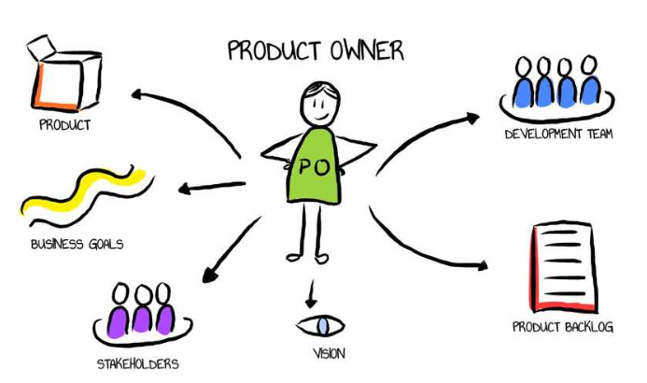
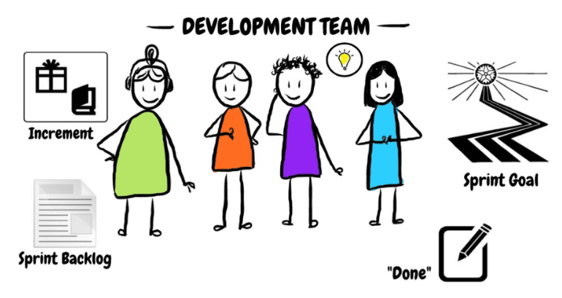
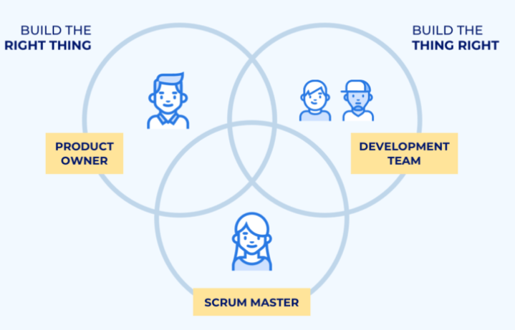
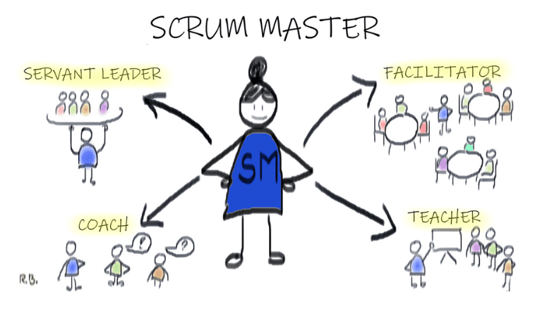
II. Cách giải quyết của Marvic 1. Các chức vụ
Notes:
Mỗi thành viên sẽ có chức vụ nhất định:
Sẽ có 3 nhóm trong đó PO và PM sẽ đóng vai trò là người quản lý điều phối công việc cho các thành viên.
Các thành viên còn lại là nhóm phát triển sẽ là những người nhận và hoàn thành các công việc được giao.
PO:
Vai trò của Product owner là thu hẹp khoảng cách giao tiếp giữa nhóm và các bên liên quan, đóng vai trò là người đại diện từ cả 2 phía (khách hàng và đội phát triển)
Khả năng truyền đạt tốt là phẩm chất quan trọng nhất.
Nhận ra các điều cần được ưu tiên và nắm được điểm mạnh lẫn điểm yếu của các thành viên.
PM:
Giúp Product owner theo dõi công việc tồn đọng của sản phẩm đảm bảo công việc được hiểu rõ để nhóm có thể liên tục đạt được tiến độ công việc.
Giúp nhóm tránh những yếu tố cản trở trong quá trình làm việc, cho dù nội bộ hay bên ngoài nhóm.
Developer team:
Là những người sẽ thực hiện tất cả các công việc cần thiết để gia tăng giá trị của sản phẩm sau mỗi Sprint.
Nhóm được khuyến khích thảo luận trực tiếp với các bên liên quan để cung cấp sự hiểu biết tối đa về các yếu tố kỹ thuật và phản hồi ngay lập tức.

Slide 6
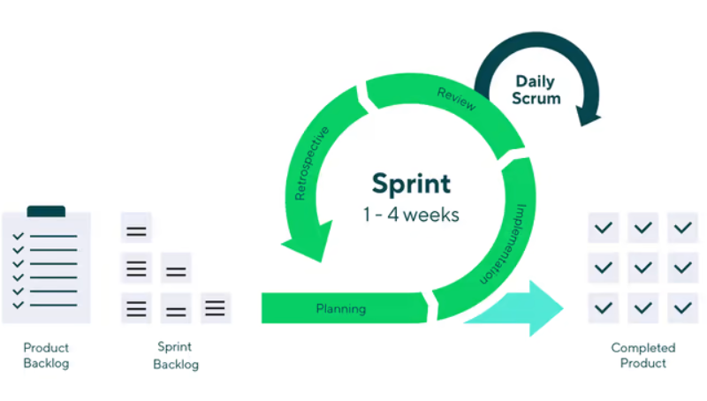
Cách giải quyết của Marvic
Sprint
Notes:
Sprint:
Sprint là một khoảng thời gian thường là 2 tuần, giúp xác định chỉ tiêu thời gian hoàn thành một lượng công việc cần nhóm tập trung.
Xác định khối lượng công việc phù hợp trong Sprint sẽ giúp nhóm vận hành công việc tốt hơn và ít gặp vấn đề hơn.
Có thể xem đây là khoảng thời gian chạy nước rút và chỉ tập trung vào những điều quan trọng.

Slide 7
Khảo sát hiện trạng
 | Mạnh | Yếu
Jira | Đầy đủ chức năng cho người dùng chuyên nghiệp. Các thao tác kéo thả mượt mà Duy trì kế hoạch nhờ biểu đồ thời gian. Hỗ trợ doanh nghiệp có thể phối hợp nhiều dự án cùng lúc. Khả năng tùy biến của người dùng tốt. Có 1 hệ sinh thái hỗ trợ nhiều sản phẩm. | Có nhiều version qua các năm, bắt buộc người dùng phải dành nhiều thời gian để làm quen lại khi có các thay đổi lớn. Số đông người dùng cần tham gia một hoặc nhiều khóa học. Có quá nhiều thông tin trên giao diện. Dễ làm người dùng bị bối rối khi mới sử dụng. Giới hạn nhiều chức năng khi sử dụng miễn phí. Chi phí cao. Chỉ phát huy tối ưu hiệu quả với dự án lớn, không phù hợp với dự án vừa và nhỏ (dưới 3 tháng) Quy trình làm việc phức tạp đòi hỏi phải tìm hiểu kỹ lưỡng
Monday | Có tính năng thảo luận trên từng công việc, có thể hội thảo nội bộ mà cũng có thể thảo luận qua lại với khách hàng. Giao diện hiện đại. Có thể tích hợp với các nhà cung cấp dịch vụ thứ 3. | Giao diện không đơn giản hay tinh gọn. Thiếu các Quick Helps để giúp người dùng có thể làm quen nhanh hơn. Mức phí cao
Trello | Dễ sử dụng Miễn phí Theo dõi trực quan | Tương tác kém giữa các thành viên Không phù hợp cho quản lý thời gian Thiếu báo cáo công việc

Slide 8
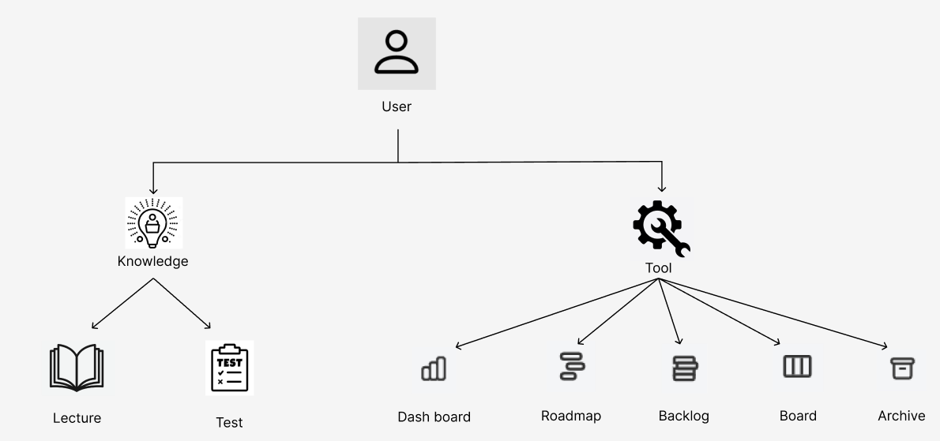
La solution à mettre en place
Các bài học lý thuyết.
Cung cấp các bài luyện tập theo Agile/Scum.
Cung cấp môi trường làm việc bám sát với thực tế.
Notes:
Các bài học lý thuyết được cung cấp miễn phí và có giá trị lâu dài.
Cung cấp các bài kiểm tra kiến thức giúp ghi nhớ nhanh.
Cung cấp môi trường làm việc bám sát với thực tế. Bằng các công cụ theo dõi tiến độ công việc, thời gian, khối lượng hoặc trạng thái của các công việc trong Sprint.

Slide 9
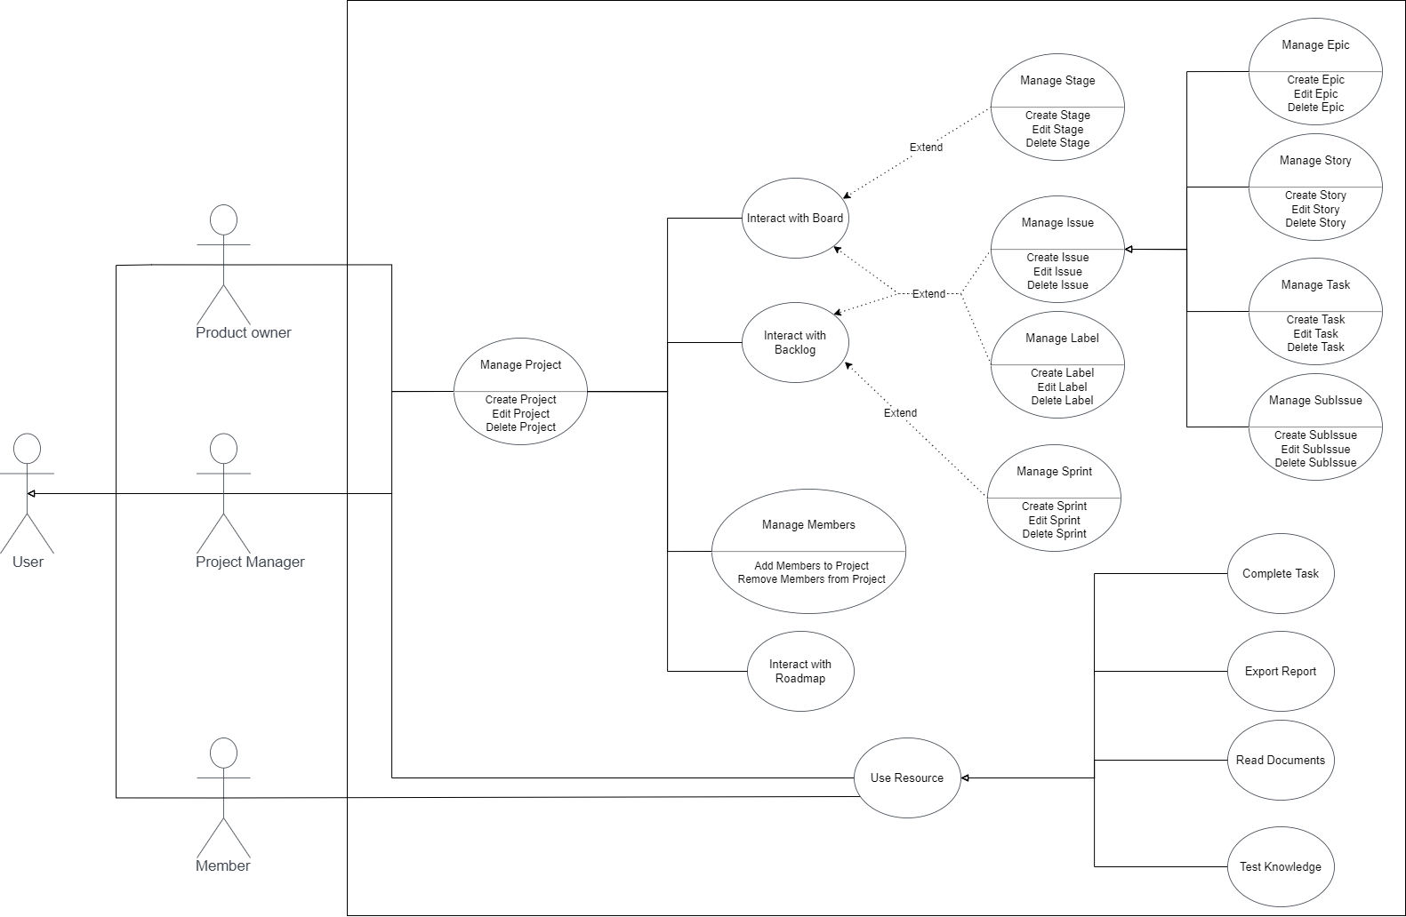
Các chức năng theo Role
Notes:
Hệ thống có 3 nhóm người dùng và mỗi nhóm có khả năng tương tác với Project khác nhau:
Nhóm PO và PM có toàn quyền quyết định với Project, sử dụng các công cụ được hệ thống hỗ trợ theo dõi tiến độ, thời gian… Hơn nữa còn có quyền thay đổi số lượng thành viên tham gia Project.
Nhóm phát triển có thể tương tác và hoàn tất các công việc được giao cho mình trong Sprint như gắn cờ thể hiện cần sự trợ giúp từ các thành viên khác.

Slide 10
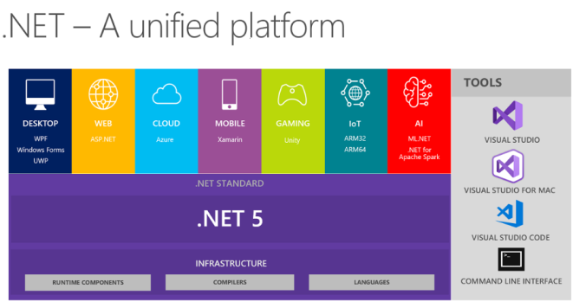



Công nghệ
ASP.NET CORE 5.0
React JS
Entity Framework
Microsoft SQL Server
Notes:
Microsoft SQL Server: Lưu trữ các bảng và dữ liệu
Entity Framework: Kết nối .net với Sql Server
ASP.NET CORE 5.0: Viết api.
Figma: Thiết kế giao diện.
React JS: Viết giao diện người dùng.

Slide 11
Demo

Slide 12

Résultats
Cung cấp kiến thức và công cụ về Agile/Scrum cho người dùng.
Quản lý công việc/học tập hiệu quả.
Giúp học tập và thực chiến nhanh chóng.
Độ thân thiện cao, không cần có kiến thức từ trước.

Slide 13

Nói thêm phần chưa làm đc
Notes:
Cung cấp các quy trình hỗ trợ cho các nhóm người dùng có quy mô lớn:
Hỗ trợ nhóm vận hành/triển khai.
Hỗ trợ Quicks Help.
Tùy biến Project theo cá nhân.

Slide 14

La direction du développement
Optimize code
Évaluer
Dynamic Funtions
Intergrate 3rd party
Multi platform
Apply realtime
Notes:
Optimize code: Hiệu suất tốt hơn, tránh hiệu ứng không mong muốn.
Évaluer: Nhận được các đánh giá và tiếp tục cải thiện.
Dynamic Funtions: cho phép người dùng dễ dàng cá nhân hóa.
Intergrate 3rd party: tích hợp thêm các hệ thống bên ngoài.
Multi platform: hướng tới nhiều người dùng hơn với các thiết bị khác nhau.
Apply realtime: có thể nhận được các thay đổi sát với thời gian thực.

Slide 15

Conclusion
Notes:
Những điều bản thân học được:
Nghiên cứu thế mạnh của các đối thủ trên thị trường.
Định hướng phát triển sản phẩm.
Phân tích nhu cầu, lựa chọn công nghệ phù hợp.
Giải quyết vấn đề.

Slide 16
Lời cảm ơn

